Slide 1
Σύντομη ιστορία των
ανθρωπίνων δικαιωμάτων

Slide 2
1. Ο Κύλινδρος του Κύρου

Slide 3
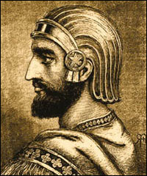
Ο Κύλινδρος του Κύρου
Το 539 π.Χ., τα στρατεύματα του Κύρου του Μεγάλου, του πρώτου βασιλιά της αρχαίας Περσίας, κατέκτησαν την πόλη της Βαβυλώνας. Αλλά οι επόμενες ενέργειές του ήταν αυτές που σήμαναν μια μεγάλη πρόοδο για τον άνθρωπο.

Slide 4
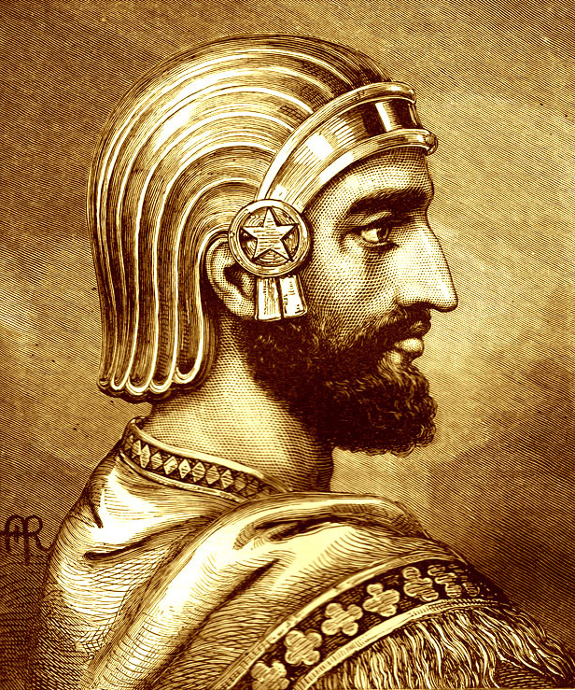
Ελευθέρωσε τους σκλάβους
διακήρυξε ότι όλοι οι άνθρωποι έχουν το δικαίωμα να επιλέγουν τη θρησκεία τους
εδραίωσε φυλετική ισότητα

Slide 5
Αυτές και άλλες αποφάσεις καταγράφηκαν σε έναν κύλινδρο από ψημένο πηλό στην Ακκαδική γλώσσα με σφηνοειδή γραφή.

Slide 6
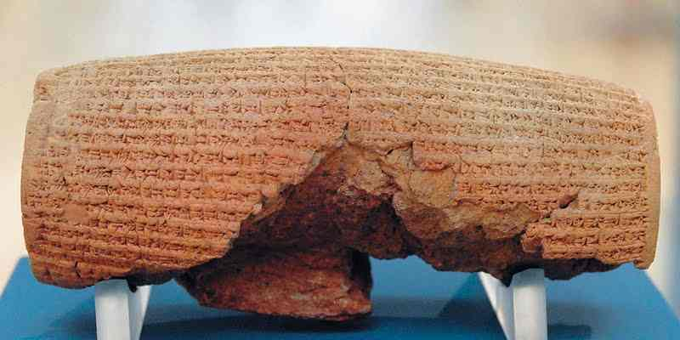
Το αρχαίο αυτό αρχείο, γνωστό σήμερα ως Κύλινδρος του Κύρου, θεωρείται ως ο πρώτος χάρτης ανθρωπίνων δικαιωμάτων στον κόσμο

Slide 7
2. Magna Carta, ή Μεγάλη Χάρτα

Slide 8
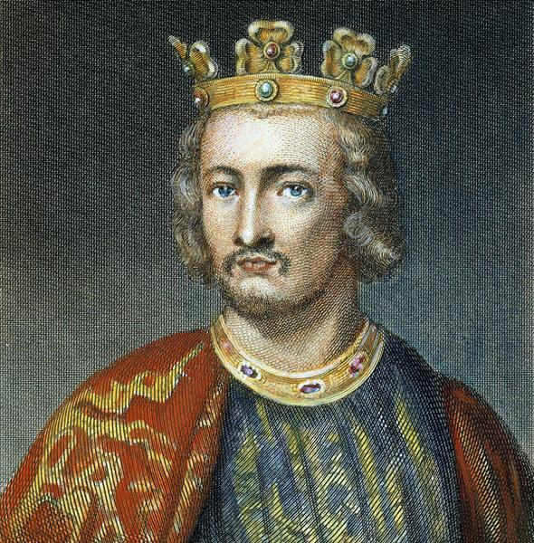
Το 1215 ο βασιλιάς Ιωάννης της Αγγλίας παραβίασε πολλούς από τους αρχαίους νόμους και τα έθιμα βάσει των οποίων κυβερνούνταν η Αγγλία.

Slide 9
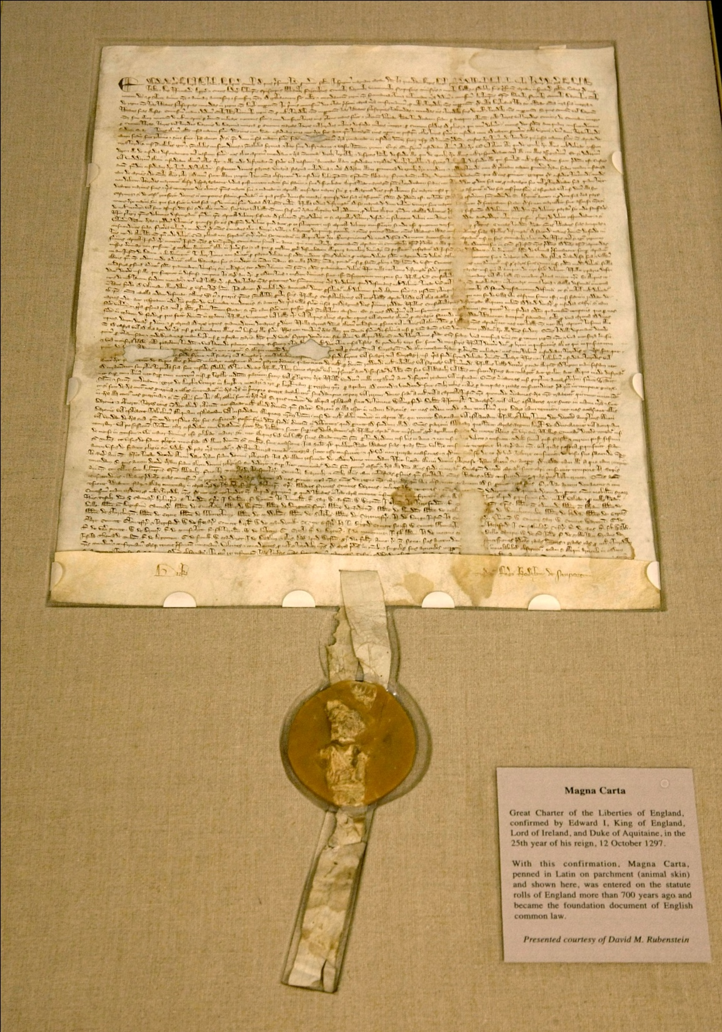
Οι υπήκοοί του τον ανάγκασαν να υπογράψει τη Μάγκνα Κάρτα, στην οποία απαριθμούνται αυτά που αργότερα θεωρήθηκαν ως ανθρώπινα δικαιώματα.

Slide 10
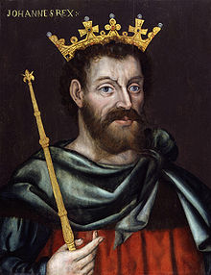
Μεταξύ αυτών ήταν το δικαίωμα:
Η εκκλησία να μην υφίσταται κυβερνητικές επεμβάσεις
Όλοι οι ελεύθεροι πολίτες να κατέχουν και να κληροδοτούν περιουσία και να προστατεύονται από υπέρμετρη φορολογία
Οι χήρες που είχαν περιουσία να επιλέγουν να μην ξαναπαντρεύονται

Slide 11
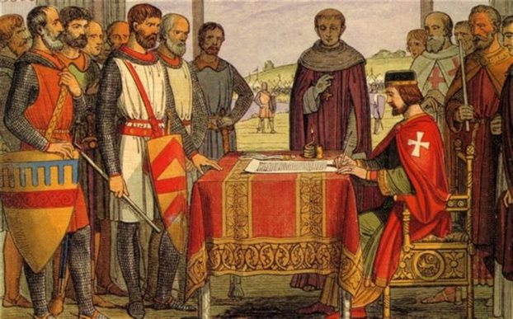
Ακόμη εγκαθίδρυσε αρχές νόμιμων διαδικασιών και ισότητα ενώπιον του νόμου.
Περιείχε επίσης προβλέψεις για την απαγόρευση της δωροδοκίας και τις παραβάσεις καθήκοντος των αξιωματούχων.

Slide 12
3. Αναφορά Δικαίου

Slide 13
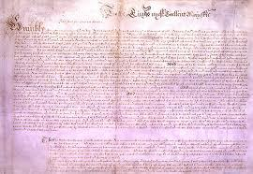
Το 1628 το Αγγλικό Κοινοβούλιο συνέταξε την Αναφορά Δικαίου και την απέστειλε στον Κάρολο Α΄ ως δήλωση πολιτικής ελευθερίας

Slide 14
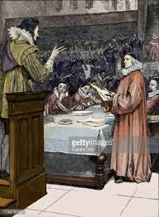
Το Κοινοβούλιο είχε αρνηθεί να εγκρίνει τη χρηματοδότηση της εξωτερικής πολιτικής του βασιλιά, Κάρολου Α’.

Slide 15
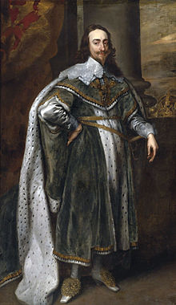
Κατά συνέπεια, ο Κάρολος Α΄ έλαβε παράλογα οικονομικά μέτρα.

Slide 16
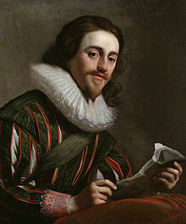
απέσπασε εξαναγκαστικά δάνεια από τους υπηκόους του και στα σπίτια τους στρατώνισε τα στρατεύματά του.
Η αυθαίρετη σύλληψη
και η φυλάκιση όσων ήταν αντίθετοι με την πολιτική του, προξένησαν στα μέλη του Κοινοβουλίου μένος για τον βασιλιά

Slide 17
Συντάχθηκε τότε η Αναφορά Δικαίου, η οποία είχε τέσσερις βασικές αρχές:
(α) Να μην επιβάλλονται φόροι δίχως τη συναίνεση του Κοινοβουλίου·
(β) Κανένας υπήκοος να μην φυλακίζεται χωρίς αποδείξεις·
(γ) Κανένας στρατιώτης να μην στρατωνίζεται από πολίτη και
(δ) Ο Στρατιωτικός Νόμος να μην χρησιμοποιείται εν καιρώ ειρήνης.

Slide 18
4. Η Διακήρυξη Ανεξαρτησίας των Ηνωµένων Πολιτειών

Slide 19
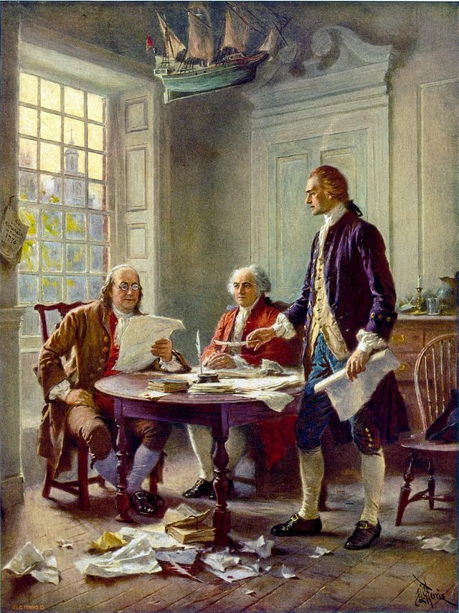
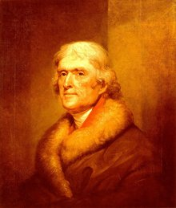
Στις 4 Ιουλίου 1776, το Κογκρέσο των Ηνωμένων Πολιτειών, ενέκρινε τη Διακήρυξη της Ανεξαρτησίας. Βασικός της συντάκτης ήταν ο Τόμας Τζέφερσον.

Slide 20
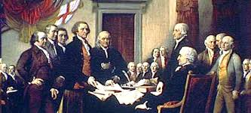
Ο Τζέφερσον έγραψε τη Διακήρυξη ως επίσημη εξήγηση του λόγου για τον οποίο το Κογκρέσο λίγο νωρίτερα ψήφισε την κήρυξη ανεξαρτησίας από τη Μεγάλη Βρετανία, περίπουένα χρόνο μετά την έναρξη του Πολέμου της Αμερικανικής Επανάστασης και ως επίσημη δήλωση ότι οι 13 Αμερικανικές Αποικίες δεν αποτελούν πλέον μέρος της Βρετανικής Αυτοκρατορίας.

Slide 21
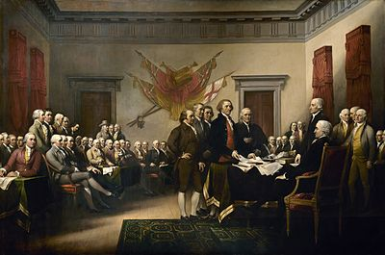
Η Διακήρυξη των Ανθρωπίνων Δικαιωμάτων προασπίζει την ελευθερία του λόγου, την ελευθερία στη θρησκεία, το δικαίωμα κατοχής και οπλοφορίας, το δικαίωμα του συνέρχεσθαι και συνεταιρίζεσθαι, και το δικαίωμα της αναφοράς στις Αρχές.

Slide 22
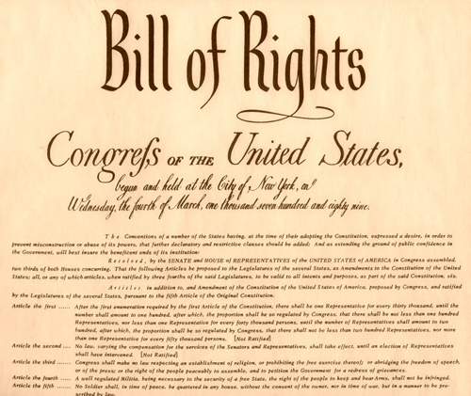
Επίσης, απαγορεύει την αδικαιολόγητη έρευνα και σύλληψη, τις σκληρές και ασυνήθιστες τιμωρίες και την αυτο-ενοχοποίηση κατόπιν πίεσης.

Slide 23
Μεταξύ άλλων, η Διακήρυξη Δικαιωμάτων παρέχει νομική προστασία από την αυθαίρετη νομολογία του Κογκρέσου σχετικά με την εγκαθίδρυση μιας θρησκείας και απαγορεύει στην ομοσπονδιακή κυβέρνηση να στερήσει από κάποιο άτομο τη ζωή, την ελευθερία ή την περιουσία του, χωρίς να ακολουθηθεί η κανονική νομική διαδικασία. Στις περιπτώσεις ομοσπονδιακών εγκλημάτων απαιτείται παραπομπή από ανώτερο δικαστήριο για κάθε μείζον αδίκημα ή ειδεχθές έγκλημα και εξασφαλίζει άμεση δημόσια δίκη από ένα αμερόληπτο δικαστήριο στην περιοχή όπου διαπράχθηκε η εγκληματική πράξη και απαγορεύει τη δίωξη για αδίκημα για το οποίο ο κατηγορούμενος έχει ήδη δικαστεί.

Slide 24
5. Η Διακήρυξη των Δικαιωμάτων του Ανθρώπου και του Πολίτη

Slide 25
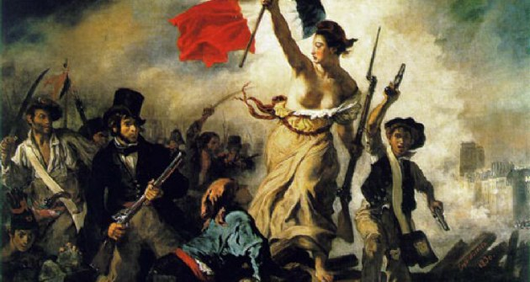
Το 1789 ο λαός της Γαλλίας επέφερε την κατάργηση της απόλυτης μοναρχίας και δημιούργησε τις προϋποθέσεις για την καθιέρωση της πρώτης Γαλλικής Δημοκρατίας.

Slide 26
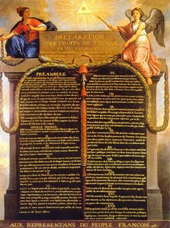
Έξι μόλις εβδομάδες μετά την κατάληψη της Βαστίλης και τρεις εβδομάδες μετά την κατάργηση της φεουδαρχίας, η Διακήρυξη των Δικαιωμάτων του Ανθρώπου και του Πολίτη υιοθετήθηκε από την Εθνική Συνταγματική Συνέλευση ως το πρώτο βήμα για τη σύνταξη του συντάγματος της Γαλλικής Δημοκρατίας.

Slide 27
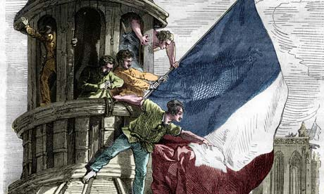
Η Διακήρυξη δηλώνει ότι εγγυάται για όλους τους πολίτες τα δικαιώματα «της ελευθερίας, της περιουσίας, της ασφάλειας και της αντίστασης κατά της καταπίεσης».
Θεωρεί το νόμο ως «έκφραση της γενικής θέλησης» που σκοπό
έχει την προώθηση της ισότητας έναντι των δικαιωμάτων και την απαγόρευση «μόνο των πράξεων εκείνων οι οποίες είναι επιβλαβείς για την κοινωνία».

Slide 28
6. Η Οικουμενική Διακήρυξη για τα Δικαιώματα του Ανθρώπου

Slide 29
Μέσα από τις προσπάθειες του ΟΗΕ, οι κυβερνήσεις έχουν συνάψει πολλές πολυμερείς συμβάσεις που καθιστούν τον κόσμο ένα ασφαλέστερο και υγιέστερο μέρος, με περισσότερες ευκαιρίες και δικαιοσύνη για όλους μας.

Slide 30
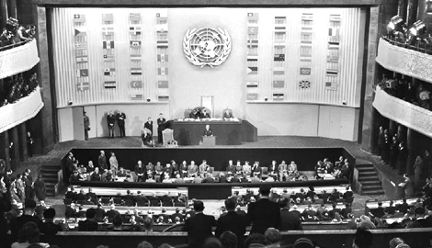
Η Οικουμενική Διακήρυξη για τα Δικαιώματα του Ανθρώπου, που υιοθετήθηκε από τη Γενική Συνέλευση το 1948, καθορίζει τα θεμελιώδη δικαιώματα και τις ελευθερίες, για όλες τις γυναίκες και όλους τους άντρες.

Slide 31
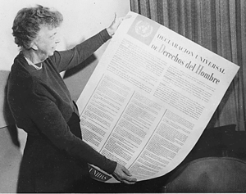
Μεταξύ αυτών, είναι το δικαίωμα
στη ζωή
την ελευθερία και την ιθαγένεια
στην ελευθερία της σκέψης, της συνείδησης και της θρησκείας
στην εργασία
στην εκπαίδευση
στην τροφή και την κατοικία
της συμμετοχής στη
Διακυβέρνηση.
Η Διακήρυξη έθεσε τις βάσεις
Για περισσότερες από 80
συνθήκες και διακηρύξεις για τα
ανθρώπινα δικαιώματα.

Slide 32
ΤΕΛΟΣ

